Slide 1
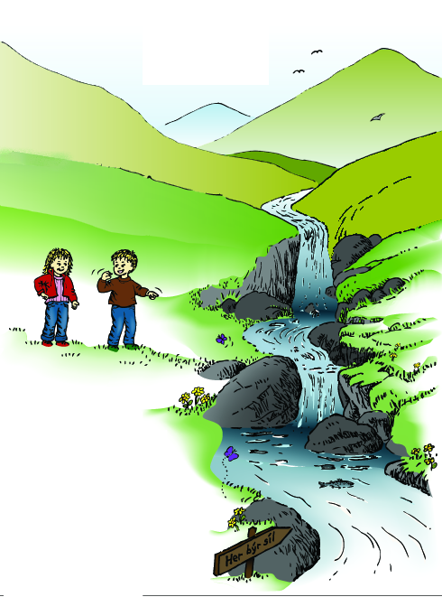
I i
Vilt tú, vilt tú
Vilt tú, vilt tú,
vilt tú, vilt tú, vilt tú
koma við mær heim í á.
Júmen, júmen,
júmen, júmen, júmen,
lítla sílið sært tú tá.

Slide 2
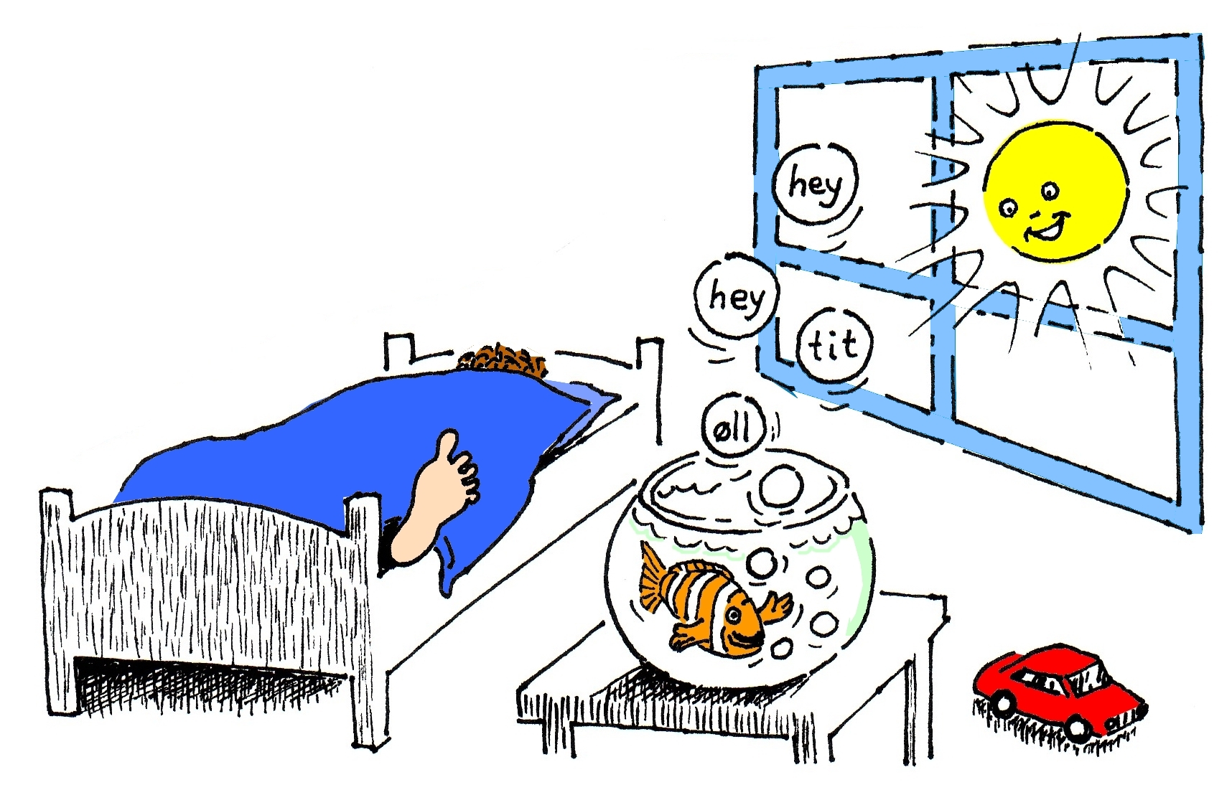
Sólin sá
eina il
og ein fisk
og ein
bil.

Slide 3
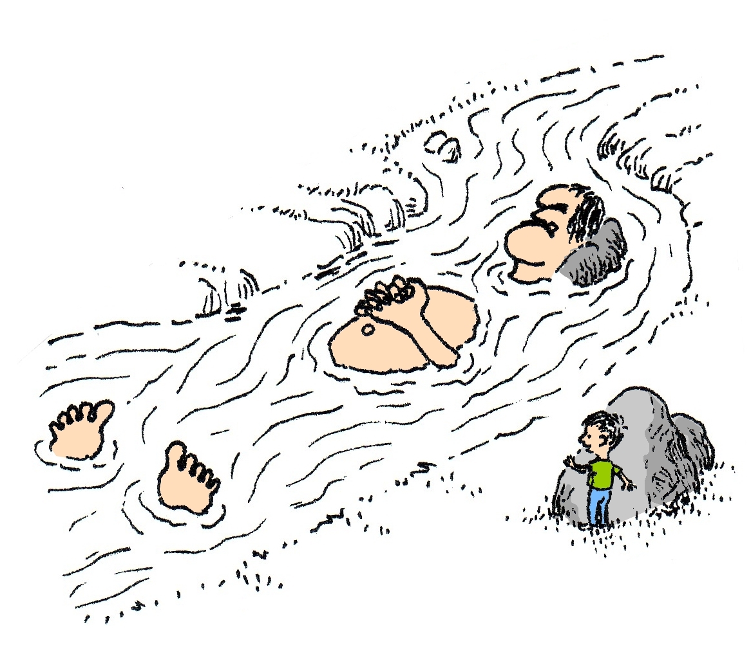
Óli sá,
at ein risi lá
í eini á.

Slide 4
Øll í 1. flokki eru vinir.
Jubbiiii, vit eru vinir.
☺☺☺☺☺☺☺☺☺☺☺☺
☺☺☺☺☺☺☺☺☺☺☺☺

Slide 5
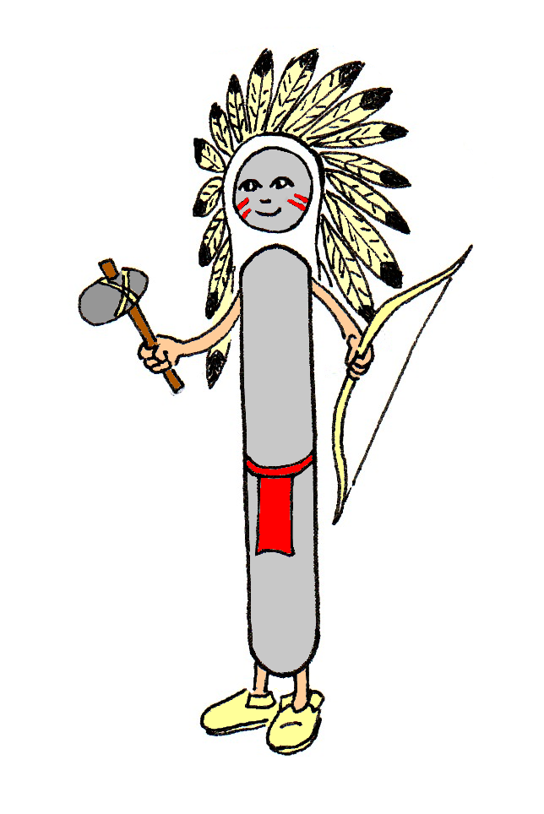
Eg eiti I.
Hey, hey tit øll.

